Slide 1


Englisch für Grundschulen
Fachschaft Lehramt GHR
Modulplan, euer erstes Semester, die Anmeldung zu den Veranstaltungen & mehr…

Slide 4
Die ersten beiden Semester

Slide 5
Die ersten beiden Semester

Slide 6
Für das 1. Semester:
Vorlesung: Introduction to Literary and Cultural Studies I (1. Treffen: 10.10. um 18 Uhr im AudiMax)
Seminar: Introduction to English Linguistics
Seminar: Academic Skills
Self Study and Portfolio
→ Wichtig: Besucht auf jeden Fall die Einführungsveranstaltung am 12.10. um 10 Uhr im AudiMax! Hier erhaltet ihr die relevanten Informationen zu dieser Veranstaltung

Slide 7
Fragen zum Modulplan?

Slide 8
Anmeldung zu Veranstaltungen
Jeweils „aktuelle“ Informationen erhaltet ihr im zentralen
Online-Vorlesungsverzeichnis der WWU über das System HISLSF unter:
→ http://uvlsf.uni-muenster.de/
So findet ihr eure Kurse:
→Philologie
→ Englisches Seminar
→ Bachelor 1. Studienjahr (Studiengänge G, HRGe, BK,
2fachBA)
→ Grundkurs 1: Introduction to Linguistics I
→ Grundkurs 1: Introduction to Literary and
Cultural Studies I
→ Übung: Academic Skills
→ Modul 3: Language Practice
→ Self Study + Portfolio
Notes:
Helena

Slide 9
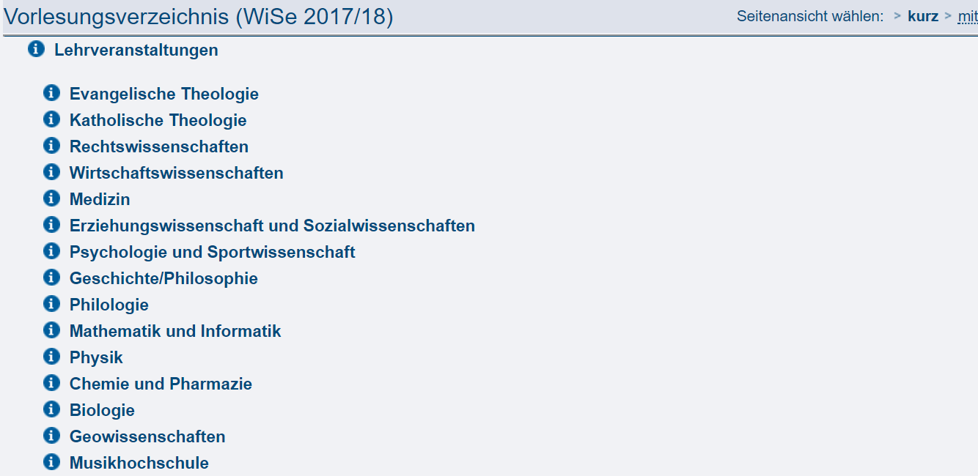
Anmeldung zu Veranstaltungen

Slide 10
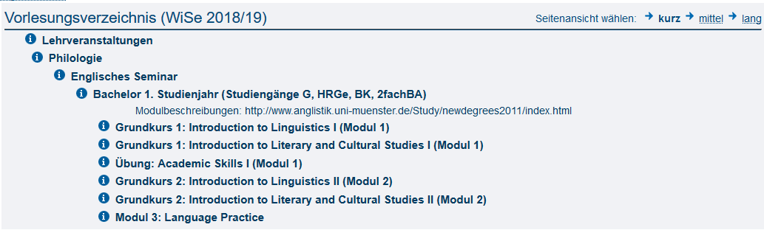
Anmeldung zu Veranstaltungen
Notes:
Christina

Slide 11
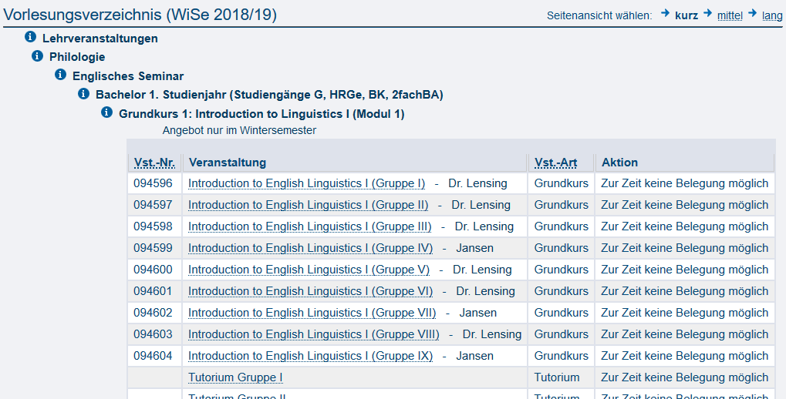
Anmeldung zu Veranstaltungen

Slide 12
Anmeldung zu Veranstaltungen
Seminarplatzvergabe in den Grundlagenmodulen:
Für Erstsemester gibt es ein spezielles Zeitfenster zur Seminarplatzvergabe!
→ 1. bis 7. Oktober: Anmeldung über HISLSF
Gebt für jeden Veranstaltungstyp (außer die Vorlesung) neben eurem Wunschseminar ca. 2 alternative Veranstaltungen an!
Reihenfolge der Online-Belegung in HISLSF entspricht der Priorität: 1. Belegung= Erstwunsch

Slide 13
Anmeldung zu Veranstaltungen
Eine Änderung der Reihenfolge ist nachträglich nicht möglich!
Ihr müsst also erst alle Wünsche zu einer Veranstaltung abwählen und dann neu anmelden

Slide 14
Anmeldung zu Veranstaltungen
Die Zuteilung erfolgt über den persönlichen Stundenplan im HISLSF. Dort bleiben nur die Veranstaltungen stehen, die ihr bekommen habt
Alle Lehrveranstaltungen für Erstsemester beginnen in der Regel ab der 2. Vorlesungswoche (15. Oktober 2018)
WICHTIG FÜR DIE NÄCHSTEN SEMESTER:
Die Anmeldefristen für Englisch liegen normalerweise sehr früh!!

Slide 15
Kontakt
Englisches Seminar
Johannisstr. 12-20, 48143 Münster
Tel: (0251) 83-24500, Fax: (0251)8324645
E-Mail: englsem@uni-muenster.de
Home: https://www.uni-muenster.de/Anglistik/
Ansprechpartner in Studienfragen (https://www.uni-muenster.de/Anglistik/Study/studentadvisoryservice/index.html)
Dr. Silke Stroh (Room 121)
Amrei Sander (Room 120)
E-Mail: beres@uni-muenster.de
Zuständig für BAFöG-Bescheinigungen
siehe Ansprechpartner

Slide 16
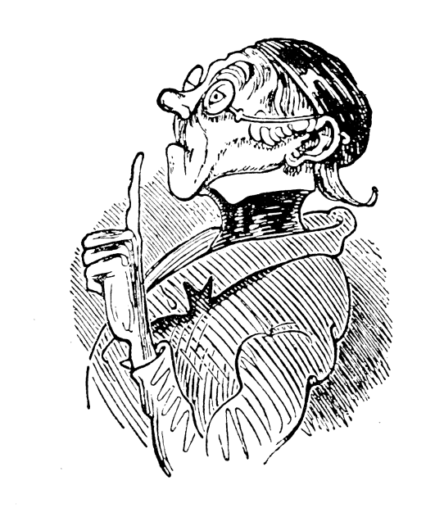
Fragen ?

Slide 17
Fachschaft Lehramt GHR
Ende

